Slide 1
第八章 Spring MVC应用开发
主讲：陈丁
chending@cuit.edu.cn
成都信息工程大学 网络空间安全学院

Slide 2
学习目标
首要目标
  学习并掌握Spring MVC的基本原理和开发；
  理解掌握MVC的编程思想；
  理解掌握SpringMVC常用注解；
  熟练应用SpringMVC和ORM的整合；
次要目标
  了解Spring MVC 4.x的新特性

Slide 3
本章提纲
8.1 Spring MVC 简介及新特性
8.2 Spring MVC中web.xml配置方法
8.3 Spring MVC的常用注解
8.4 应用基于注解的控制器
8.5 Spring MVC和ORM的整合
8.6 本章小结

Slide 4
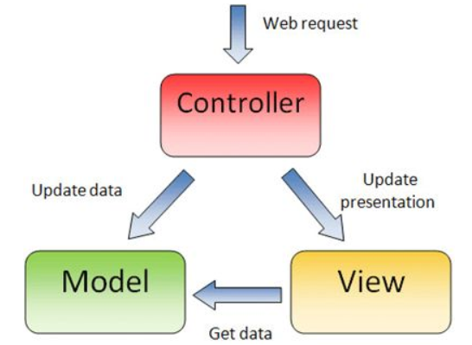
8.1 Spring MVC简介
Spring MVC 是 基 于 Spring 框 架 构 建 的 一 个 Web 应 用 框 架 ， 它 通 过 实 现Model-View-Controller 模式来很好地将数据、业务与展现进行分离。在 Spring MVC 以前常用的类似框架有 Struts、Webwork 等。Spring MVC 的设计是围DispatcherServlet展开的，DispatcherServlet 负责将请求派发到特定的 handler。通过可配置的 handlermappings、view resolution、locale 以及 theme resolution 来处理请求并且转到对应的视图。
● 控制器主要用于处理用户请求，并且构建合适的模型并将其传递到视图呈现。
● 模型封装了应用程序数据，并且通常它们由 POJO 组成。
● 视图主要用于呈现模型数据，并且通常它生成客户端的浏览器可以解释的 HTML 输出。

Slide 5
Spring MVC vs Struts2
配置方式：Struts2时采用传统的XML配置文件，Spring MVC非常灵活Java、XML、注解；
核心机制：spring mvc的入口是servlet，而struts2是filter；
运行机制：spring mvc是方法级别的拦截，拦截到方法后根据参数上的注解，把request数据注入进去，在spring mvc中，一个方法对应一个request上下文。而struts2框架是类级别的拦截，每次来了请求就创建一个Action，然后调用setter getter方法把request中的数据注入；spring mvc就容易实现restful url；
spring mvc处理ajax的请求更是方便，只需一个注解@ResponseBody ，然后直接返回响应文本即可。

Slide 6
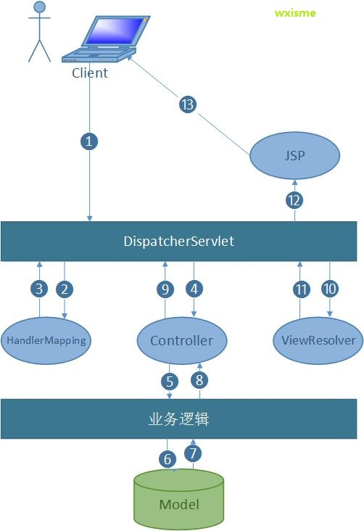
Spring MVC 架构图

Slide 7
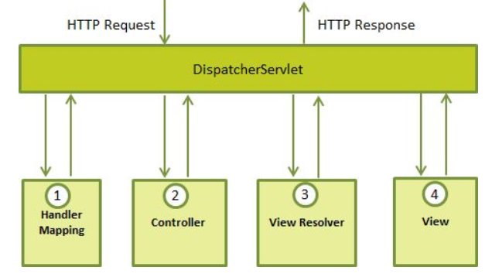
Spring MVC 架构图

Slide 8
Spring MVC 4.0的新特性
● 强大、直观的框架和应用 bean 的配置。这种配置能力包括能够从不同的上下文中进行简单的引用，比如在 web 控制器中引用业务对象、验证器等。
● 强大的适配能力、非侵入性和灵活性。Spring MVC 支持你定义任意的控制器方法签名，在特定的场景下你还可以添加适合的注解（比如@RequestParam、@RequestHeader、@PathVariable 等）
● 可复用的业务代码，使你远离重复代码。你可以使用已有的业务对象作为命令对象或表单对象，而不需让它们去继承一个框架提供的什么基类。程度的灵活性。

Slide 9
Spring MVC 4.0的新特性
● 可定制的数据绑定和验证。类型不匹配仅被认为是应用级别的验证错误，错误值、本地化日期、数字绑定等会被保存。你不需要再在表单对象使用全 String 字段，然后再手动将它们转换成业务对象。
● 可定制的处理器映射和视图解析。处理器映射和视图解析策略从简单的基于 URL 配置，到精细专用的解析策略，Spring 全都支持。在这一点上，Spring 比一些依赖于特定技术的 web 框架要更加灵活。
● 灵活的模型传递。Spring 使用一个名称/值对的 Map 来做模型，这使得模型很容易集成、传递给任何类型的视图技术。
● 一个简单但功能强大的 JSP 标签库，通常称为 Spring 标签库，它提供了诸如数据绑定、主题支持等一些特性的支持。这些定制的标签为标记（markup）你的代码提供了最大程度的灵活性。

Slide 10
DispatcherServlet作用
主要用作职责调度工作，本身主要用于控制流程，主要职责如下：
1、文件上传解析，如果请求类型是multipart将通过MultipartResolver进行文件上传解析；
2、通过HandlerMapping，将请求映射到处理器（返回一个HandlerExecutionChain，它包括一个处理器、多个HandlerInterceptor拦截器）；
3、通过HandlerAdapter支持多种类型的处理器(HandlerExecutionChain中的处理器)；
4、通过ViewResolver解析逻辑视图名到具体视图实现；
5、本地化解析；
6、渲染具体的视图等；
7、如果执行过程中遇到异常将交给HandlerExceptionResolver来解析。

Slide 11
DispatcherServlet的配置
<servlet>
<servlet-name>dispatcher</servlet-name>
<servlet-class>org.springframework.web.servlet.DispatcherServlet</servlet-class>
<load-on-startup>1</load-on-startup>
</servlet>
<servlet-mapping>
<servlet-name>dispatcher</servlet-name>
<url-pattern>/</url-pattern>
</servlet-mapping>
load-on-startup：表示启动容器时初始化该Servlet；
url-pattern：表示哪些请求交给Spring Web MVC处理， “/” 是用来定义默认servlet映射的。也可以如“*.do”表示拦截所有以do为扩展名的请求。

Slide 12
HelloWorld案例分析
开发此应用程序所涉及的技术如下：
• Spring 4.2.0.RELEASE
• Maven 3
• JDK 1.7以上
• Eclipse Java EE IDE (Luna Service Release 2)

Slide 13
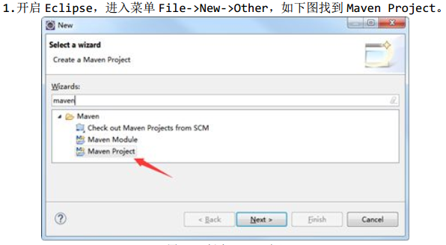
创建Maven项目

Slide 14
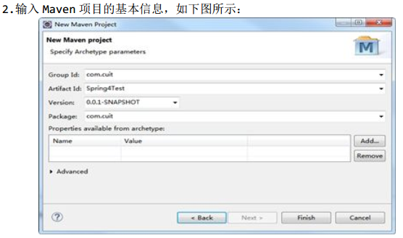
创建Maven项目

Slide 15
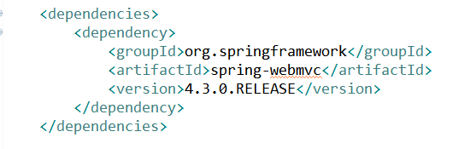
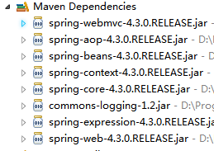
添加Spring MVC依赖

Slide 16
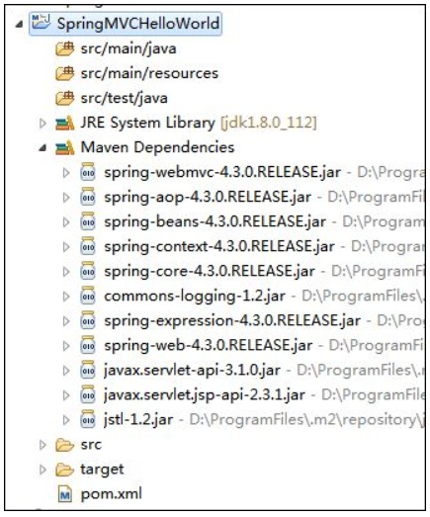
工程目录结构

Slide 17
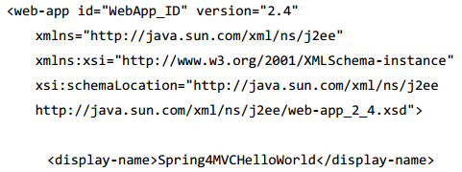
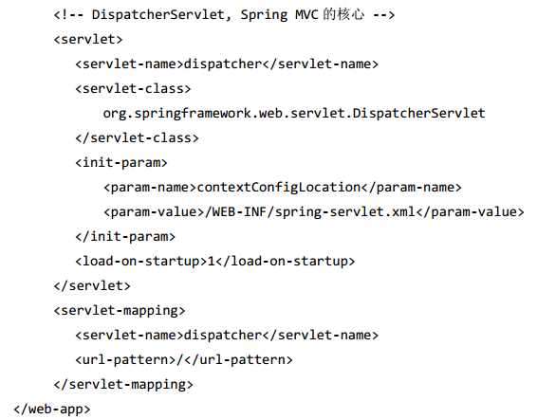
web.xml配置文件

Slide 18
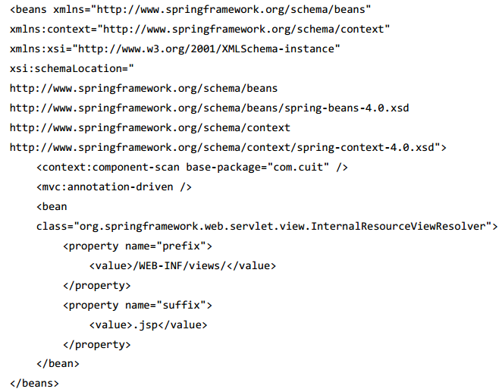
Spring MVC--配置文件

Slide 19
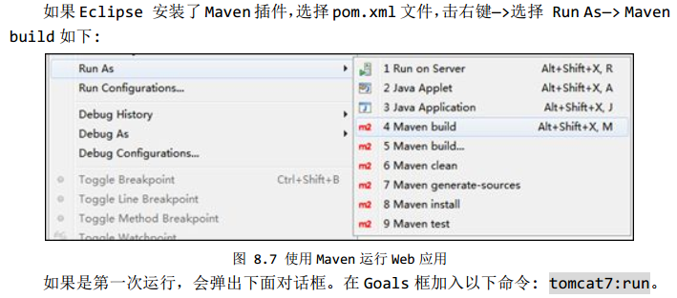
Spring MVC--运行程序

Slide 20
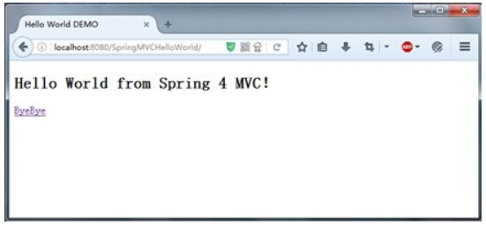
Spring MVC--运行结果

Slide 21
Spring MVC 常用注解
@Controller注解
@RequestMapping注解
@PathVariable @RequestParam 等参数绑定注解
@Component @Repository @Service 注解
@Autowired @Resource @Qualifier 注解

Slide 22
@Controller注解
@Controller注解的类不需要继承特定的父类或者实现特定的接口，相对之前的版本实现Controller接口变的更加简单。而Controller接口的实现类只能处理一个单一的请求动作，而@Controller注解注解的控制器可以同时支持处理多个请求动作，使程序开发变的更加灵活。

Slide 23
@Controller注解
@Controller
@RequestMapping("/cuit")
public class ControllerTest {
@RequestMapping("/xxaq")
public String helloWorld(Model model) {
model.addAttribute("message", "Hello！");
return "helloWorld";
}
}

Slide 24
@RequestMapping注解
@RequestMapping可以用来注释一个控制器类，在这种情况下，所有的方法都将映射为相对于类级别的请求，表示该控制器处理的所有请求都被映射到value属性所指示的路径下。

Slide 25
@RequestMapping注解
@Controller
@RequestMapping(value="/user") //映射到类级别
public class UserController {
@RequestMapping(value="/register") //映射到方法级别
public String register() {
return "register";
}
@RequestMapping(value="/login") //映射到方法级别
public String login() {
return "login";
}
}
http://localhost:8088/user/register
http://localhost:8088/user/login

Slide 26
@RequestMapping注解属性
1、value属性
@RequestMapping(value="/hello") 或 @RequestMapping("/hello")
2、method属性
@RequestMapping(value="/hello",method=RequestMethod.POST)
3、consumes属性
该属性指定处理请求的提交内容类型（Content-Type）。如下伪代码：
@RequestMapping(value="/hello",method=RequestMethod.POST,consumes="application/json")

Slide 27
参数绑定的注解
第一类：处理request body部分的注解有：@RequestParam和@RequestBody
第二类：处理requet uri部分的注解有：@PathVaribale
第三类：处理request header部分的注解有：@RequestHeader和@CookieValue
第四类：处理attribute类型的注解有：@SessionAttributes和@ModelAttribute

Slide 28
@RequestParam注解
1、name属性
该属性的类型是String类型，它可以指定请求头绑定的名称；
2、value属性
该属性的类型是String类型，它可以设置是name属性的别名；
3、required属性
该属性的类型是boolean类型，它可以设置指定参数是否必须绑定；
4、defalutValue属性
该属性的类型是String类型，它可以设置如果没有传递参数可以使用默认值。

Slide 29
@RequestParam注解
@RequestMapping(value="/hello")
public ModelAndView hello(
@RequestParam("loginname") String name,
@RequestParam("password") String pwd) {
if("123".equals(name) && "admin".equals(pwd)){
......
}
return ...;
}
假设请求如下：
http://localhost:8088/cuit/login?loginname=cuit&password=123456
以上代码会将请求中的loginname参数的值“cuit”赋给loginname变量，password参数的值“123456”赋给password变量。

Slide 30
@PathVaribale注解
该注解类型可以非常方便的获得请求url中的动态参数。@PathVaribale注解只支持一个属性value，类型String，表示绑定的名称，如果省略则默认绑定同名参数。
@RequestMapping(value="/user/{userId})
public void pathVariableTest(@PathVaribale Integer userId)
假如请求的url地址为：http://localhost:8088/cuit/user/2017007 ，则自动将url中模板变量{userId}绑定到通过@PathVaribale注解的同名参数上，即userId变量将被赋值为1。

Slide 31
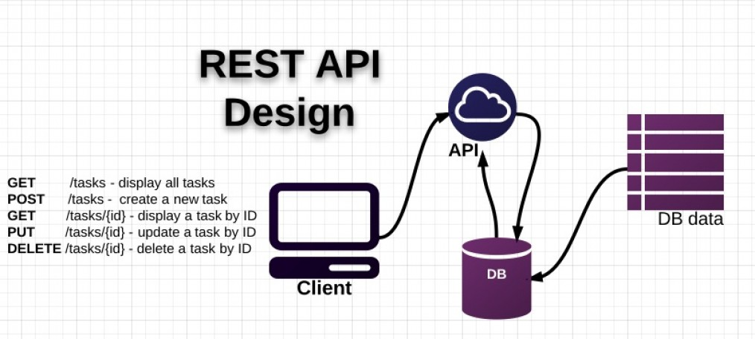
RESTful API 设计

Slide 32
HTTP动词
GET（SELECT）：从服务器取出资源（一项或多项）。
POST（CREATE）：在服务器新建一个资源。
PUT（UPDATE）：在服务器更新资源（客户端提供改变后的完整资源）。
PATCH（UPDATE）：在服务器更新资源（客户端提供改变的属性）。
DELETE（DELETE）：从服务器删除资源。

Slide 33
RESTful API 设计
GET /zoos：列出所有动物园
POST /zoos：新建一个动物园
GET /zoos/ID：获取某个指定动物园的信息
PUT /zoos/ID：更新某个指定动物园的信息（提供该动物园的全部信息）
PATCH /zoos/ID：更新某个指定动物园的信息（提供该动物园的部分信息）
DELETE /zoos/ID：删除某个动物园
GET /zoos/ID/animals：列出某个指定动物园的所有动物
DELETE /zoos/ID/animals/ID：删除某个指定动物园的指定动物

Slide 34
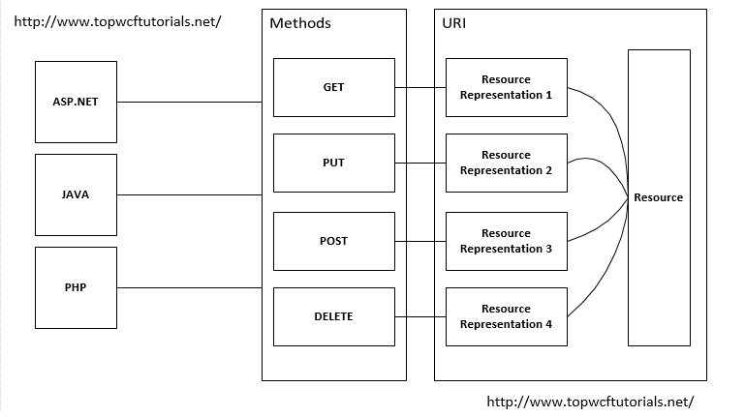
RESTful 架构

Slide 35
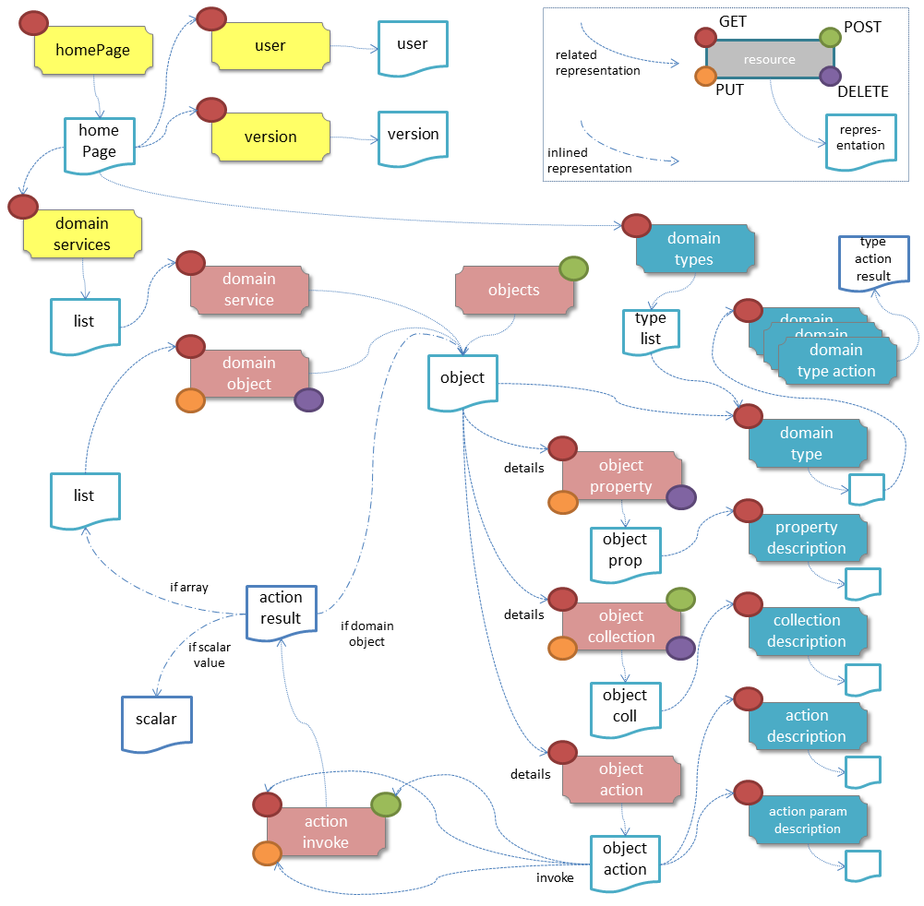

Slide 36
RESTful 架构的问题
开发者需要深入理解RESTful的设计理念，抽象资源+状态转化
目前只基于HTTP协议，并且HTTP协议的动词没法覆盖所有业务场景
在一个业务场景对错误定位相对困难

Slide 37
@SessionAttributes注解
@SessionAttributes注解有三个属性，分别如下：
1、names属性
该属性的类型是String[]，它可以指定Model中属性的名称，即存储在HttpSession当中的属性名称；
2、value属性
该属性的类型是String[]，它可以设置names属性的别名；
3、types属性
该属性的类型是Class<?>[] ，它可以指定参数是否必须绑定。

Slide 38
@SessionAttributes注解
@Controller
//将Model中的属性名为user的放入HttpSession对象当中
@SessionAttributes("user")
public class SessionAttributesController {
// 该方法映射的请求为http://localhost:8088/cuit/login
@RequestMapping(value="/login")
public String login(
@RequestParam("loginname") String loginname,
@RequestParam("password") String password,
Model model ) {
// 创建User对象，装载用户信息
User user = new User();
user.setLoginname(loginname);
user.setPassword(password);
user.setUsername("admin");
// 将user对象添加到Model当中
model.addAttribute("user",user);
return "welcome";
}
}

Slide 39
@ModelAttribute注解
该注解类型将请求参数绑定到Model对象。
@ModelAttribute注解只支持一个属性value，类型为String，表示绑定的属性名称。

Slide 40
@ModelAttribute注解
1. 注解在参数上。
绑定请求参数到命令对象，并把命令对象添加到Model，用于视图页面展示。
@RequestMapping("/save")
public String save(@ModelAttribute(“bmw”) Company bmw) {
service.save(bmw);
return "result";
}
它的作用是将该绑定对象以“bmw”为key，添加Model对象中，供视图页面展示使用。页面中可以使用${bmw.name}来获取绑定对象的属性。
2. 注解在普通方法上（非RequestMapping注解的方法）。
@ModelAttribute("bwf")
public User addCompany(Company bmw) {
return new Company("1","cuit");
}
假设此方法是写在某个Controller内,那么执行该Controller内带有@RequestMapping注解的方法之前,都会先执行此addCompany方法，并且在model对象中将添加bmw对象。

Slide 41
小结
本章主要介绍了Spring技术框架及其核心思想IoC和AOP，并和传统Web开发做了比较。通过对IoC和AOP的学习将帮助我们深入理解Spring框架的设计理念，并在开发中发挥其优势。
本章通过两个实例开发进一步认识了IcC和AOP的使用。为下章Spring MVC的应用做准备。

